Slide 1
ワンルームマンションシュミュレーションソフト（無料版）

Slide 2
お礼
この度はメルマガに登録して頂き、ありがとうございます。
このシュミュレーションソフトは私が実際に使用している物です。
投資用ワンルームマンションから上がる利益は、様々な考え方が有ります。
このワンルームマンションのシュミュレーションソフトは、私の基準で計算式や指数を決めていますので、皆様の考え方ややり方とは違うと思います。
ですので、１つの考え方として見て頂ければと思います。
尚このシュミュレーションソフトは利益を保証するものではありません。
あくまで、ワンルームマンションを選ぶ際のシュミュレーションとしてお考え下さい。

Slide 3
ご使用方法
このシュミュレーションソフトは、所定の欄に数字を入れる事で、購入したいと思う物件の収益率を計算します。
このソフトを作成するにあたり、ＵＦＪ不動産販売の物件を参考に開発した事も有りますので、使い方につきましては、ＵＦＪ不動産販売の物件を基に説明させて頂きます。
それでは物件の説明をさせていただきます。
以下のサイトをクリックして頂き、ワンルームマンションの物件を見ながら、ソフトの使い方を説明して行きます。
三菱UFJ不動産販売株式会社

Slide 4
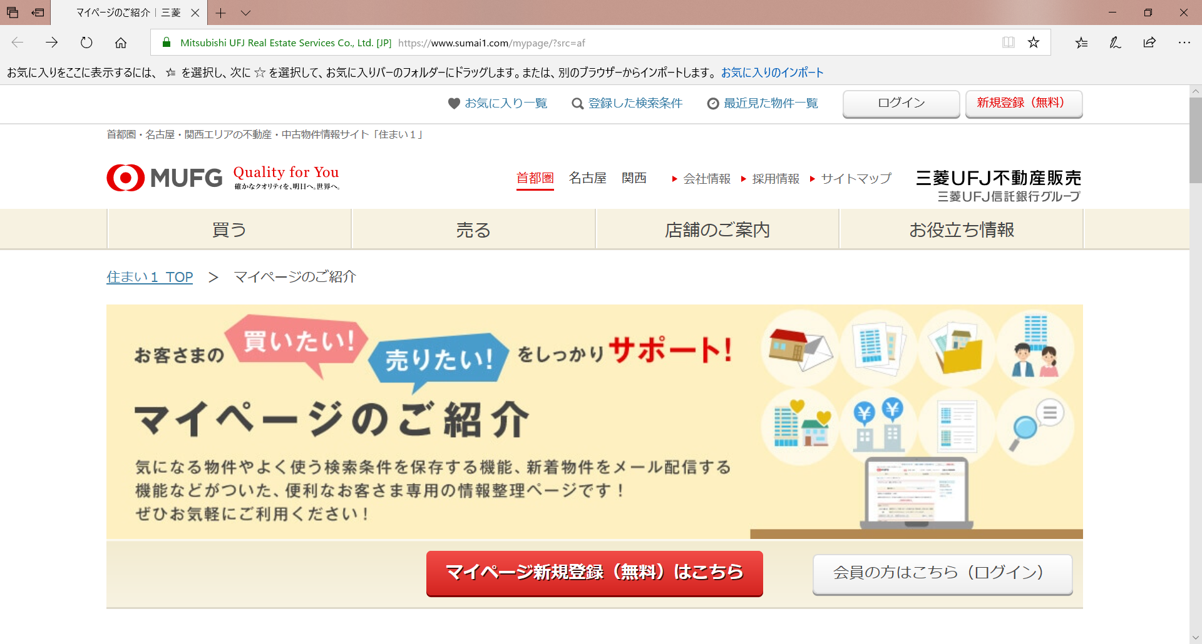
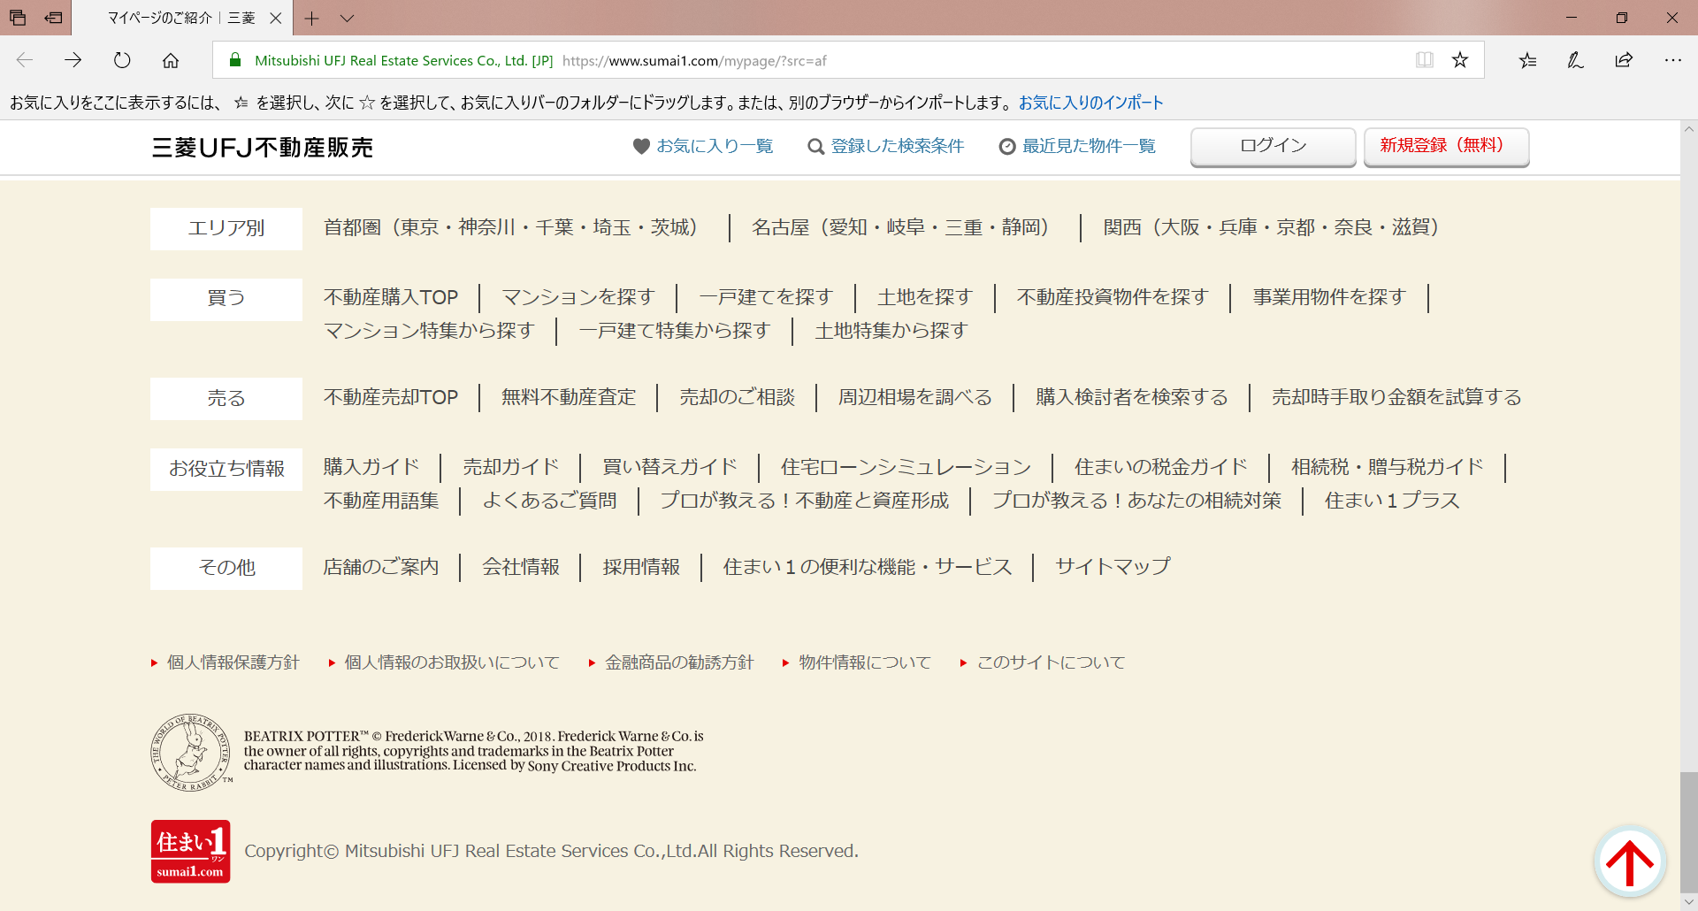
物件を探す
クリックした頂くと、以下の画面が出て来ますので、一番下までスクロールして頂き、マンションを探すをクリックします。

Slide 5
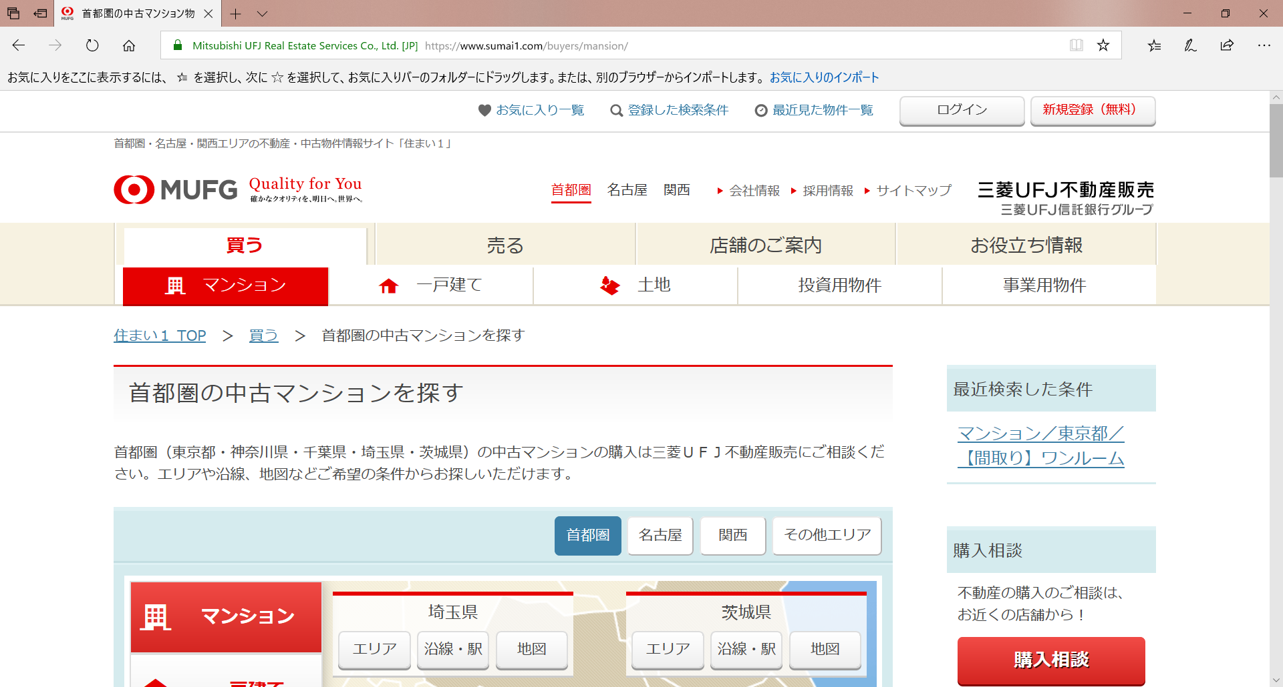
マンションを探す２
するとこの画面が出て来ますので、下にスクロールしてワンルームのマンション特集をクリックする。
下にスクロールして行くと、以下の画面が出て来ます。

Slide 6
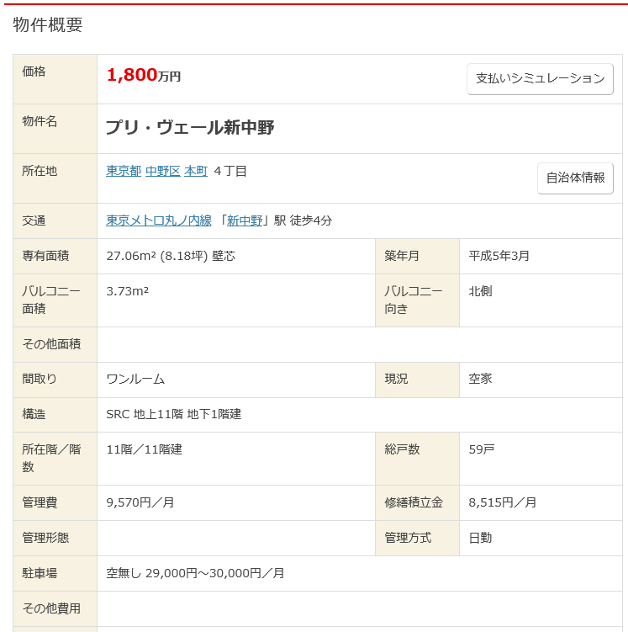
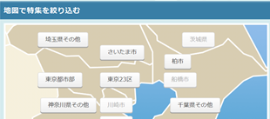
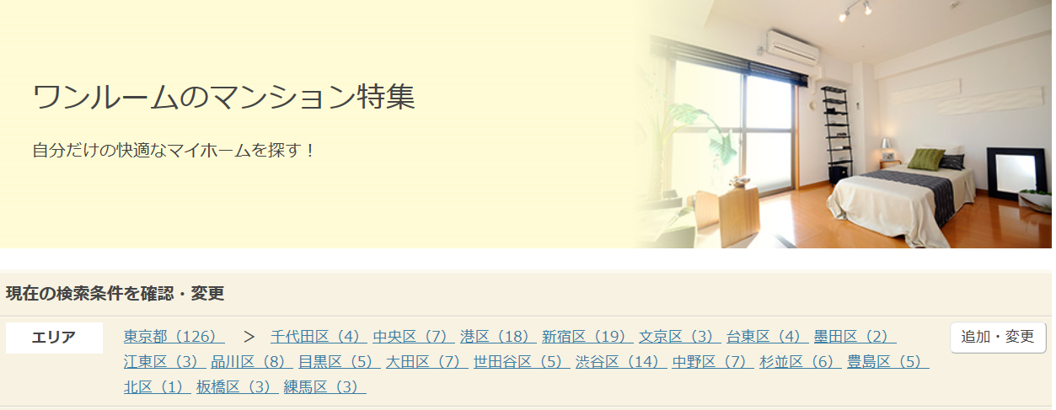
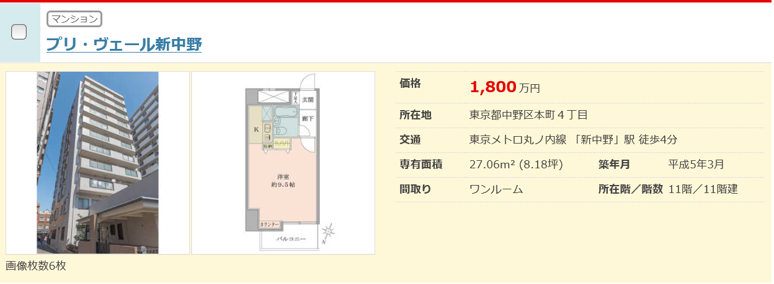
物件を出す。
ワンルームのマンション特集を押すと、以下の画面が出ます。
クリックすると、以下の画面が出ます。
画面の下に物件が出ますので、気に入った物件の物件名をクリックします。
クリックすると、上の画面がまん中あたりにありますので、修繕積立金、管理費、その他費用を見る。この費用をシュミュレーションソフトに入力します。

Slide 7
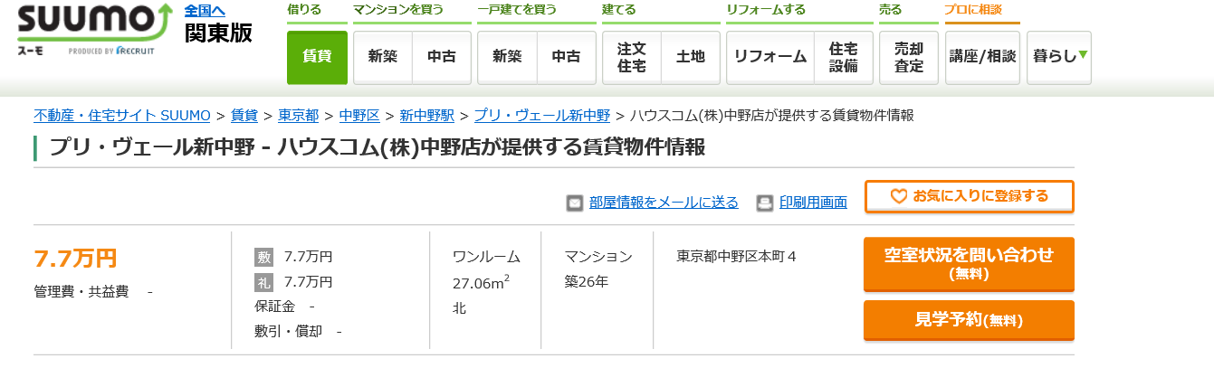
物件の家賃を調べる。
三菱ＵＦＪ不動産販売で出て来た物件名からそのマンションが幾らの家賃で貸し出しているか、実態を調べます。
インターネット検索で、物件名、家賃、ＳＵＵＭＯで、ヤフー検索します。
すると、ＳＵＵＭＯで紹介されている物件から、家賃収入を調べて、シュミュレーションソフトの中に数字を入力します。
家賃が出て来るので、金額をシュミュレーションソフトに入力する。

Slide 8


シュミュレーションソフトに入力する。
エクセルファイルのシュミュレーションソフトを立ち上げる。
すると以下の画面が出てきます。
利益試算表
不動産会社が算出している書式で試算した場合のシュミュレーション。
すると下記の様な入力画面が出て来ます。
この欄に先ほどの物件の数字を入力して行きます。
利益試算表をクリッします。

Slide 9
シュミュレーションソフトに入力する。
この表の網掛けの項目に、先ほどの画面からの数字を入力して行きます。
物件価格：先ほど出した物件の価格を入力。
諸経費 ：購入する際の登記や手数料。
分からなければ標準的な金額：６０万円
を入力する。
自己資金：自分が考える頭金を入力。
家賃収入：ヤフー検索した物件の家賃を記載。
マンション管理費：三菱東京ＵＦＪの物件欄から
記載。
修繕積立金：三菱東京ＵＦＪの物件欄から記載。
管理会社の管理費：分からなければ、平均的な3,150円を入力。
手数料：その他の手数料が有れば、記載。
借入金利：想定している借入金利を記載。
ここでは２．７５％を入力。
返済期間：自分が考える借入期間を入力。
最長で３５年。

Slide 10
収益分析
上の欄に入力すると、下に自動的に数字が出てきます。
利益試算表の列を見る。
月手取り収入
年間手取り収入
月間収支
年間収支
表面利回り ５，９０％
年間利回り ４．８０％
が出ます。
これは、多くのワンルームマンション販売会社が算出している内容です。
これだけを見ると、年間利回りは大きな利回りに成っていますね。
でも実際は次のページを見て下さい。

Slide 11
収益分析
これを見ると、年間手取り収支は７，５８９円に成っており、
年間利回りは ０．０４％に成っています。
通常の不動産会社が出している年間利回りは、先ほどの資料では、
年間利回り ４．８０％
でした。
これを見る限りでは、大きな差が発生してます。
しかしこれがこの物件の持っている収益の実力値なのです。
これを知らないで、不動産会社から出ている利回りだけを見ていると、大きな勘違いに成ります。

Slide 12
シュミュレーションをしてみる。（借入金利）
では、シュミュレーションをして見ましょう。
借入金利の欄の数字を変えて見ましょう。
先ほど２，７５％とありますが、１，５０％としてみましょう。
するとどうですか、利回りが変わりますよね。
借入金利が２，７５％の時には、年間手取り収入￥７，５８９円 年間収支利回り ０．０４％
借入金利１，５０％の時には、年間手取り収入が￥１３４，８９２円 年間収支利回り ０．７６％に成りました。
つまり、借入金利を１，５０％で貸してくれる金融機関を探したら良い、と言う事に成ります。
不動産業者が提携している金融機関だけでは無く、他の金融機関も探してみる事も重要な事が分かります。

Slide 13
シュミュレーションをしてみる。（家賃）
では、次に家賃収入（月）の欄の数字を変えて見ましょう。
先ほど￥８７，５００円とありますが、￥９８，０００としてみましょう。
するとどうですか、利回りが変わりますよね。
家賃収入が￥８７，５００円の時には、年間手取り収入￥７，５８９円 年間収支利回り ０．０４％
家賃収入が￥９８，０００円の時には、年間手取り収入が￥１３３，５８９円 年間収支利回り ０．７５％に成りました。
つまり、家賃収入を１０，５００円値上げして貸し出せば良い、と言う事に成ります。
周囲の同じような物件の価格を調べて値上げ出来ないか調べたり、物件の広さや新しさや内装、装備から家賃を値上げ出来ないのか、探る必要が分かります。

Slide 14
シュミュレーションをしてみる。（返済期間）
では、次に、返済期間の欄の数字を変えて見ましょう。
先ほど２９年とありますが、３５年としてみましょう。
するとどうですか、利回りが変わりますよね。
返済期間が２９年の時には、年間手取り収入￥７，５８９円 年間収支利回り ０．０４％
返済期間が３５年の時には、年間手取り収入が￥１０１，４６２円 年間収支利回り ０．５７％に成りました。
つまり、借入金利を３５年返済で貸してくれる金融機関を探したら良い、と言う事に成ります。
借入金利も一旦決めてしまうと、月々の返済も高いままで変えられません。借入金利は最長で契約して、余裕が出来たら繰り上げ返済するという方法も有る事が分かります。

Slide 15
シュミュレーションをしてみる。（頭金）
では、自己資金（頭金）の価格の数字を変えて見ましょう。
先ほど１５０万円とありますが、４００万円としてみましょう。
するとどうですか、利回りが変わりますよね。
自己資金（頭金）１５０万円の時には、年間手取り収入￥７，５８９円 年間収支利回り ０．０４％
自己資金（頭金）４００万円の時には、年間手取り収入が￥１３２，７８６円 年間収支利回り ０．７５％に成りました。
つまり、自己資金を多く入れた方が、月々の返済金額も小さくなるので、年間手取り収支も大きく成り、年間収支利回りも０．７５％と大きくなるのです。
資金に余裕がある人は、自己資金（頭金）を多く入れた方が良い、と言う事が分かります。

Slide 16
まとめ
どうでしたか。
不動産会社から出て来る数字は実態と、離れている事が分かります。
そして様々に条件を変えてシュミュレーションする事で、年間手取り収支が変わる事もわかります。
但し、このシュミュレーションでも実際の利益が完全に分かる訳ではありません。
本来はもっと細かい費用の計算が必要です。
大事なのは、物件を選ぶ際に損益がどうなるのか、しっかり勉強する事が重要なのです。
どこの項目を工夫すれば、高い収益が得られるのか、を知る事が大事なのです。
物件の実力を知る事で不動産会社の営業マンから、良い条件の物件を出してもらう交渉も出来るのです。

Slide 17
物件を調べるには。
物件を調べるには、インターネットやセミナーや不動産会社に訪問する、とかいろいろです。
でも手軽にさまざまな物件が分かるのはやはりインターネットでまずは調べるのが良いと思います。
先ほどシュミュレーションしたのは三菱ＵＦＪ不動産販売のサイトの物件です。
ここは会員登録すると新しい物件が出たら、メールで連絡してくれます。
もちろん無料ですし、メールアドレスと名前だけ登録すれば送付してくれます。
営業マンからしつこい電話も勧誘も有りません。
まずは、ここのサイトに登録する事を、おススメします。
三菱UFJ不動産販売株式会社

Slide 18

もっと物件を勉強したい方に
三菱東京ＵＦＪの物件欄では足らないと思う方もいらっしゃいます。
そしてもっと物件を知りたい人は、以下のサイトに登録すれば、たくさんの物件を知る事が出来ます。
ワンルームマンションを購入するする必要はありません。
物件を紹介して貰って、自分でシュミュレーションして、自分に合った物件があるかどうか、調べてください。
私も登録して、興味があったので担当者に面談して、物件を紹介してもらいました。
でも購入するまで、２年かかりました。

Slide 19
ＲＥＮＯＳＹ サイトの紹介
こちらのサイトに登録するには、住所、電話番号、メールアドレスの記載が必要です。
登録すると、資料が送付されてきます。
営業マンも丁寧で、しつこい電話勧誘など有りませんでした。
お客さんに良く説明してくれて、お互い納得して売買が行われています。
この会社は株式会社GA technologies（ジーエーテクノロジーズ）として、東京証券取引所マザーズに上場しています。
中古ワンルーム物件やリフォームなどを手掛けています。
物件も豊富です。
入居率も９９％を超えています。
マンションのリフォームを取り扱っています。
大阪、名古屋にも物件を豊富に持っていて、地区ごとに営業マンもいますので、詳細を聞く事も出来ます。
ＡＩなどを使って新しい物件の分析や紹介をしています。
物件も立地の良い所が多いので、最近人気が高い会社です。
ＲＥＮＯＳＹのサイトはこちら

Slide 20

株式会社クレアスライフ サイトの紹介
こちらのサイトに登録するには、住所、電話番号、メールアドレスの記載が必要です。
登録すると、資料が送付されてきます。
営業マンから電話が有りますが、しつこさは有りません。
ここは新築ワンルームマンションも、中古ワンルームマンションも販売しています。
新築ワンルームマンションが何等かの理由で売却された自社物件を、中古物件として販売しています。
物件は自社のワンルームマンションで、高級なマンションが特徴で、しっかりした造りのマンションと言う感じです。
保有している物件の立地が良いので、資産として持つには良いと思われます。
マンションの賃貸管理部門が有り、自社で管理していますので、入居退去の管理や空室対策なども対応してくれます。
私も会員に成っていますが、いろいろ物件を紹介して貰っており、便利ですよ。
クレアスライフのサイトはこちら

